Slide 1
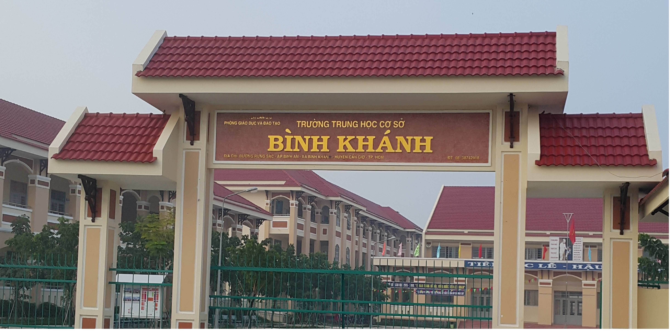
Giáo viên Toán:

Slide 2
- PHÉP CHIA CÁC PHÂN THỨC ĐẠI SỐ
1/ PHÂN THỨC NGHỊCH ĐẢO:
?1/ Làm tính nhân phân thức:
Hai phân thức này gọi là nghịch đảo của nhau

Slide 3
- PHÉP CHIA CÁC PHÂN THỨC ĐẠI SỐ
1/ PHÂN THỨC NGHỊCH ĐẢO:
Hai phân thức được gọi là nghịch đảo của nhau nếu tích của chúng bằng 1
Những phân thức nào thì có phân thức nghịch đảo?
Nếu là một phân thức khác 0 thì nghịch
đảo của phân thức là phân thức nào?

Slide 4
PHÉP CHIA CÁC PHÂN THỨC ĐẠI SỐ
1/ PHÂN THỨC NGHỊCH ĐẢO:
Tổng quát:
Nếu
thì
là phân thức nghịch đảo của phân thức
là phân thức nghịch đảo của phân thức
và
là hai phân thức nghịch đảo của nhau.

Slide 5
PHÉP CHIA CÁC PHÂN THỨC ĐẠI SỐ
?2 Tìm phân thức nghịch đảo của các phân thức sau
Cho phân thức
Phân thức nghịch đảo
3x + 2
x - 2

Slide 6
PHÉP CHIA CÁC PHÂN THỨC ĐẠI SỐ
1/ PHÂN THỨC NGHỊCH ĐẢO:
2/ PHÉP CHIA:
Quy tắc:
Muốn chia phân thức cho phân thức khác 0, ta
nhân với phân thức nghịch đảo của
Thực chất phép chia cũng chính là phép nhân

Slide 7
PHÉP CHIA CÁC PHÂN THỨC ĐẠI SỐ
1/ PHÂN THỨC NGHỊCH ĐẢO:
2/ PHÉP CHIA:
?3 Làm tính chia:
Giải:
b) (x² + 1) : (x + 2)
= (x² + 1)

Slide 8
PHÉP CHIA CÁC PHÂN THỨC ĐẠI SỐ
Áp dụng:
Cách khác:
?4 Làm tính chia:

Slide 9
PHÉP CHIA CÁC PHÂN THỨC ĐẠI SỐ
Chú ý:
Đối với phép chia nhiều phân thức ta có thể thực hiện như sau:
Khi làm bài tập ta có thể áp dụng các công thức về dấu:

Slide 10
PHÉP CHIA CÁC PHÂN THỨC ĐẠI SỐ
BÀI TẬP: Bài 42 trang 54 SGK
Làm tính chia:

Slide 11
PHÉP CHIA CÁC PHÂN THỨC ĐẠI SỐ
Bài tập: Bài 43 trang 54 SGK
Làm tính chia:

Slide 12
PHÉP CHIA CÁC PHÂN THỨC ĐẠI SỐ
HƯỚNG DẪN VỀ NHÀ
1/ BÀI VỪA HỌC:* Học khái niệm về phân thức nghịch đảo, quy tắc chia phân thức.
* Xem và làm lại các bài tập đã làm.
* Làm bài tập 42b; 43b, c; 44 trang 54 SGK.
2/ BÀI VỪA HỌC:
* Đọc trước bài
“Biến đổi các biểu thức hữu tỉ. Giá trị của phân thức”.
-Biểu thức hữu tỉ là biểu thức như thế nào?
-Giá trị của một phân thức

